Slide 1
楽天APIライセンスキー
有効期限（90日間）が切れる時に新しいライセンスキーを作る場合

Slide 2
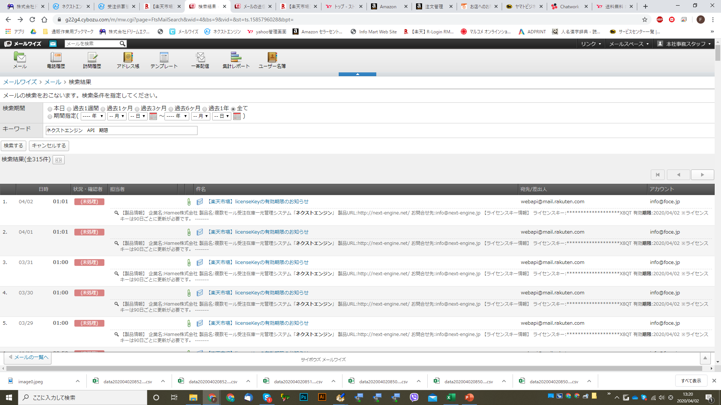
①
メールワイズに【【楽天市場】licenseKeyの有効期限のお知らせ】が届く。
これを開く。

Slide 3
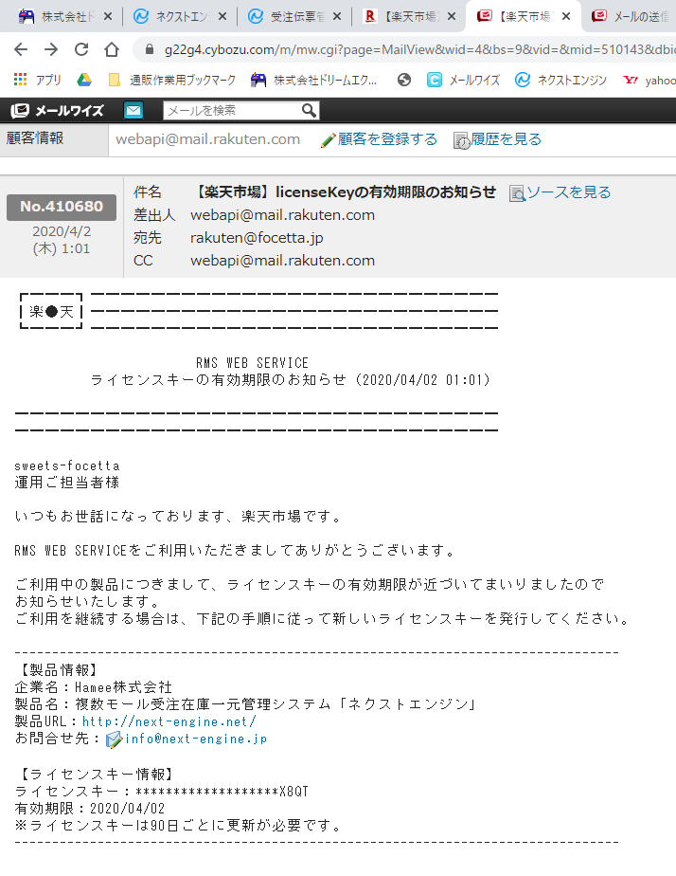
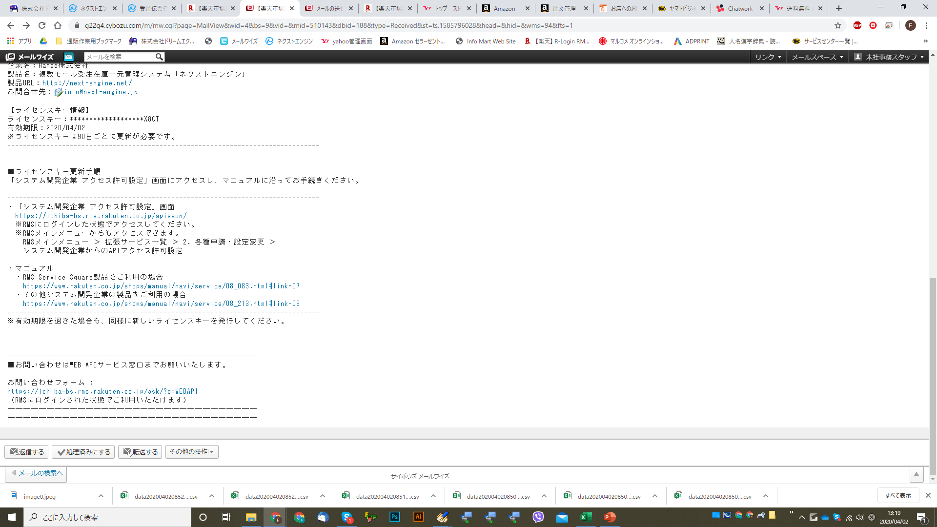
②
下にスクロールするとURLが出てくるのでクリックしてページを開く。

Slide 4
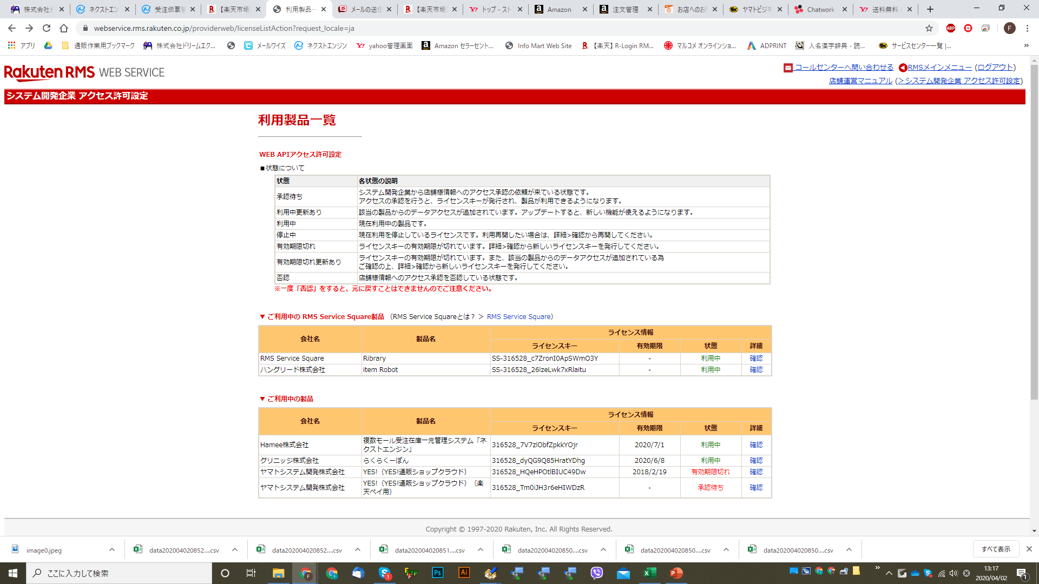
③
【Hamee株式会社】の【確認】をクリック。

Slide 5
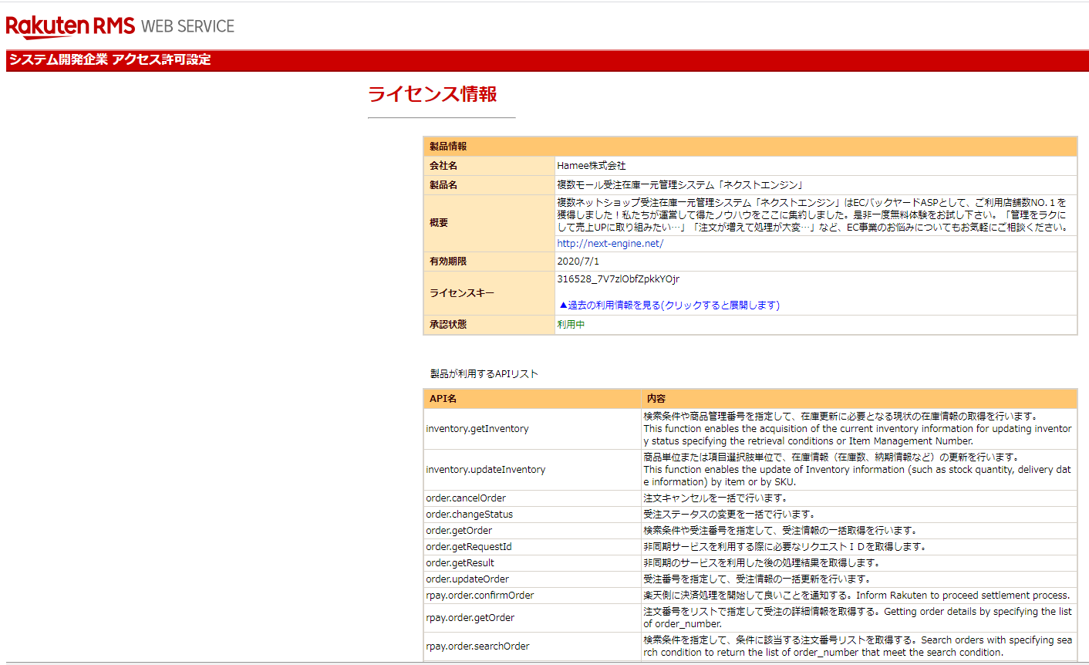
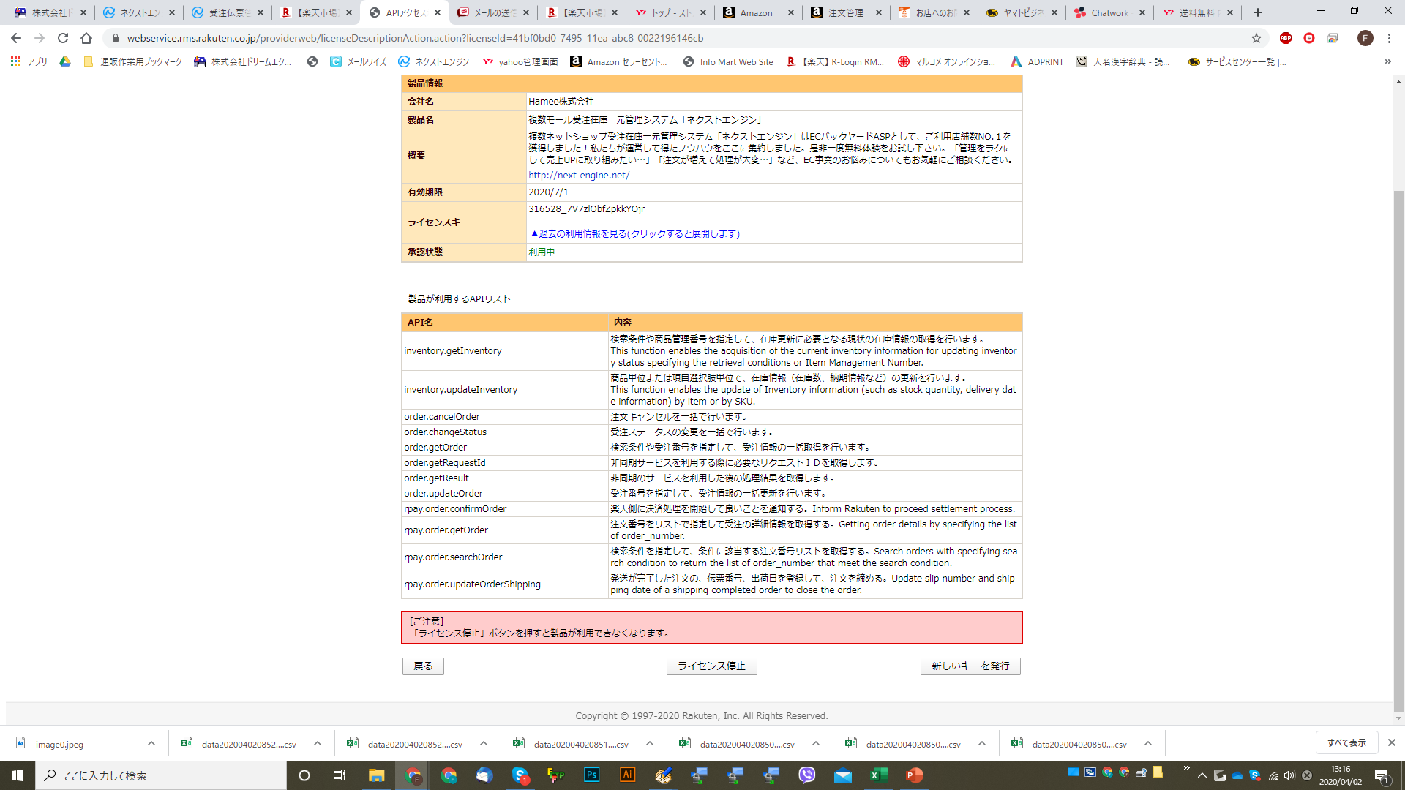
④
下にスクロールして、【新しいキーを発行】をクリック。

Slide 6
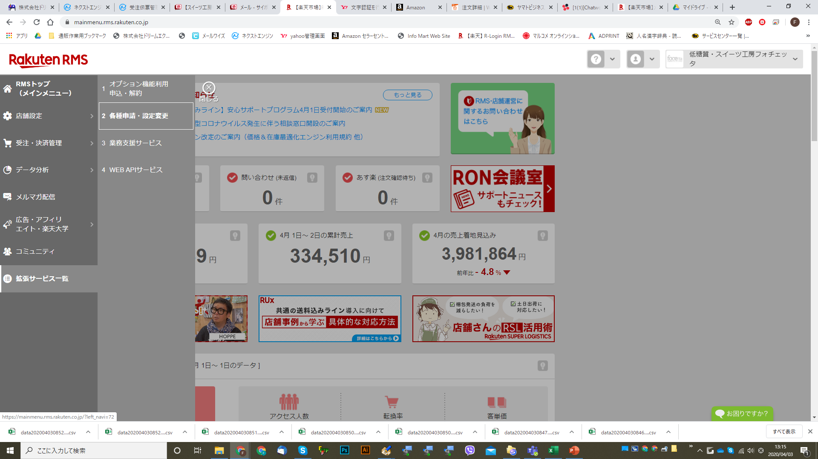
NEに新しく発行したライセンスキーを反映させる①
楽天RMSの【拡張サービス一覧】＞【各種申請・設定変更】

Slide 7
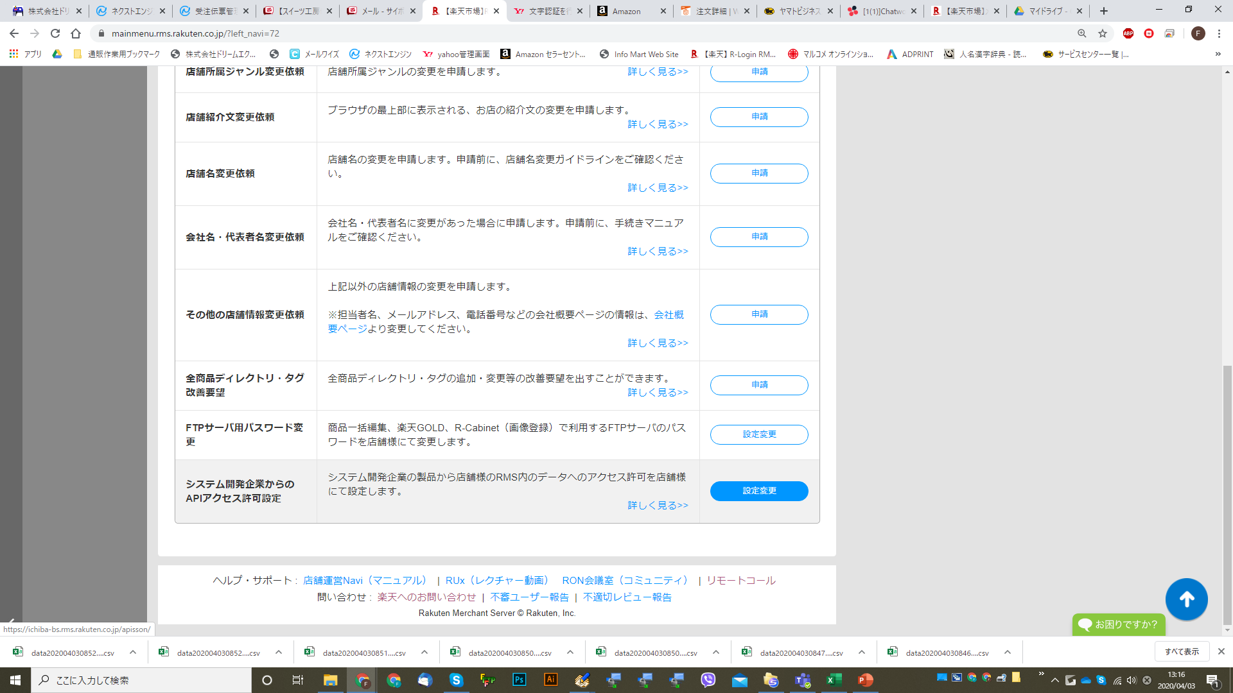
②
下にスクロールして【設定変更】

Slide 8
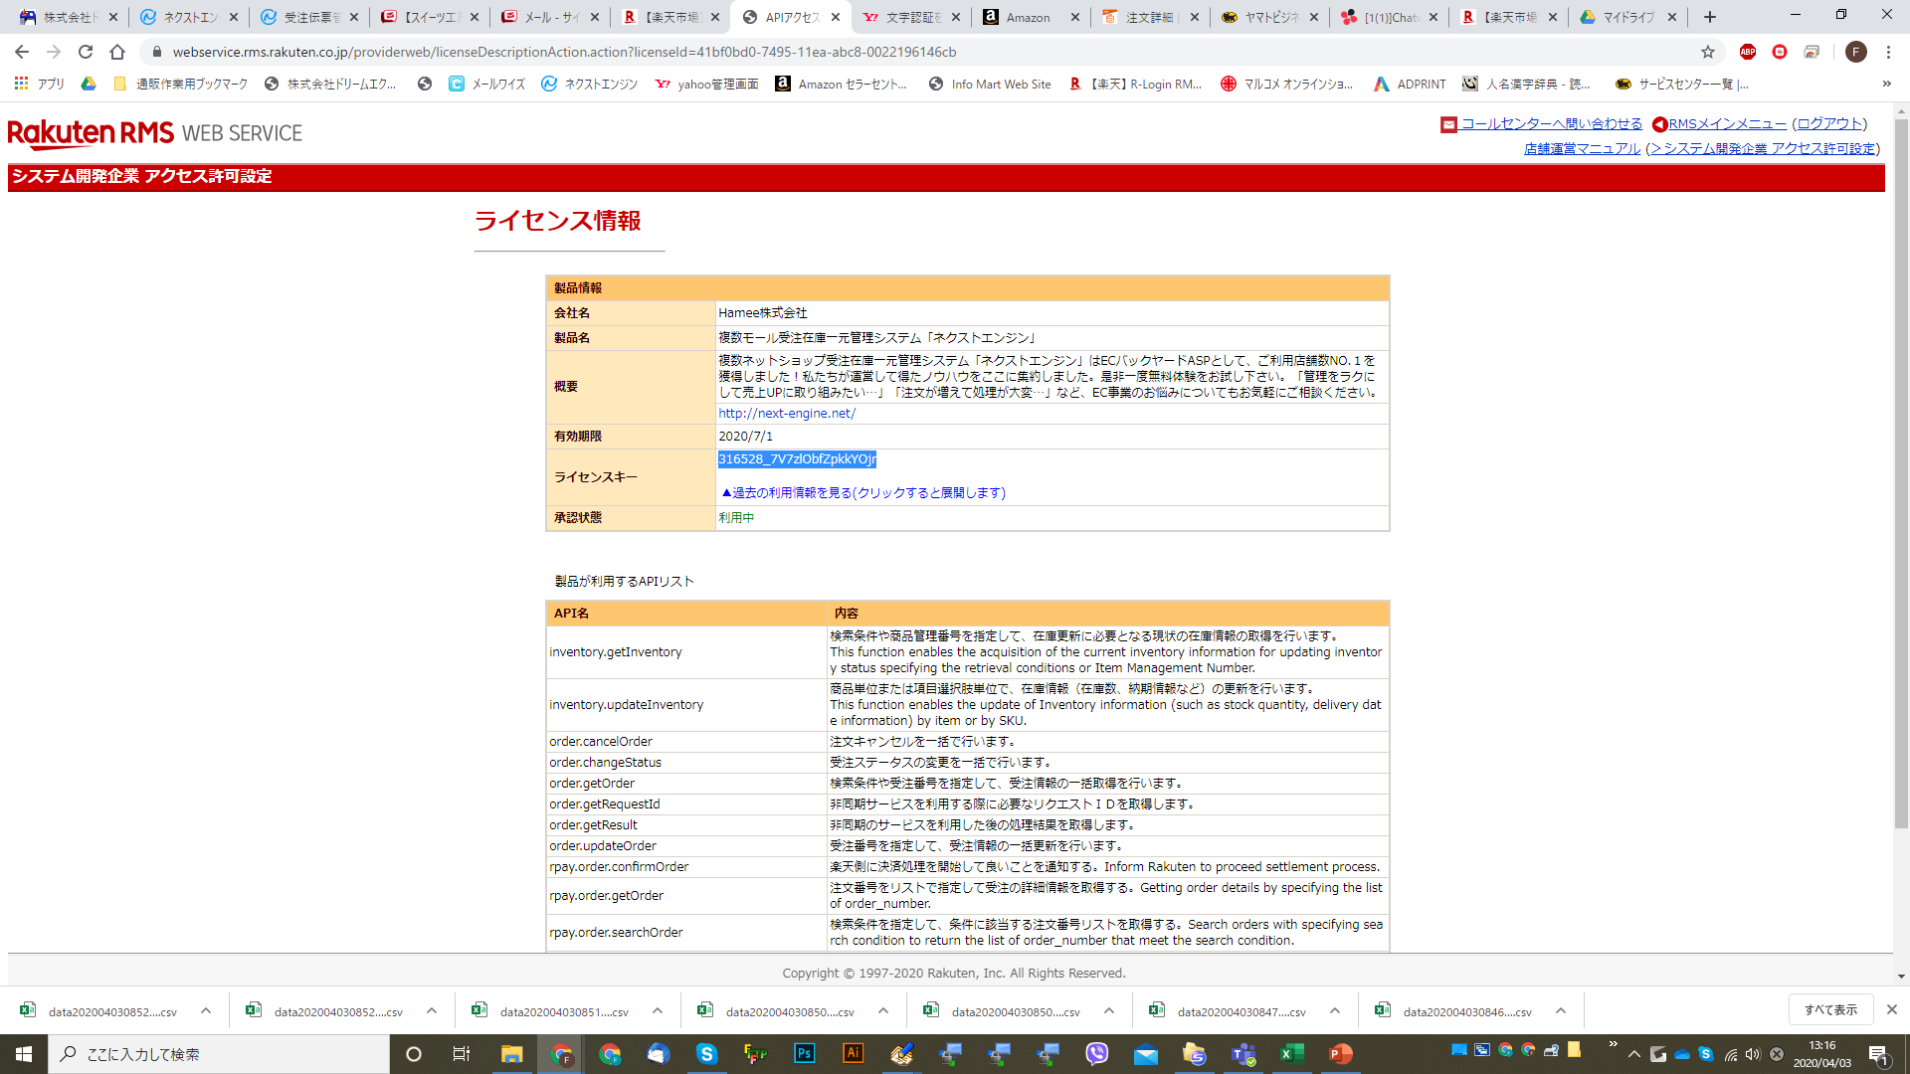
③
【ライセンスキー】をコピー

Slide 9
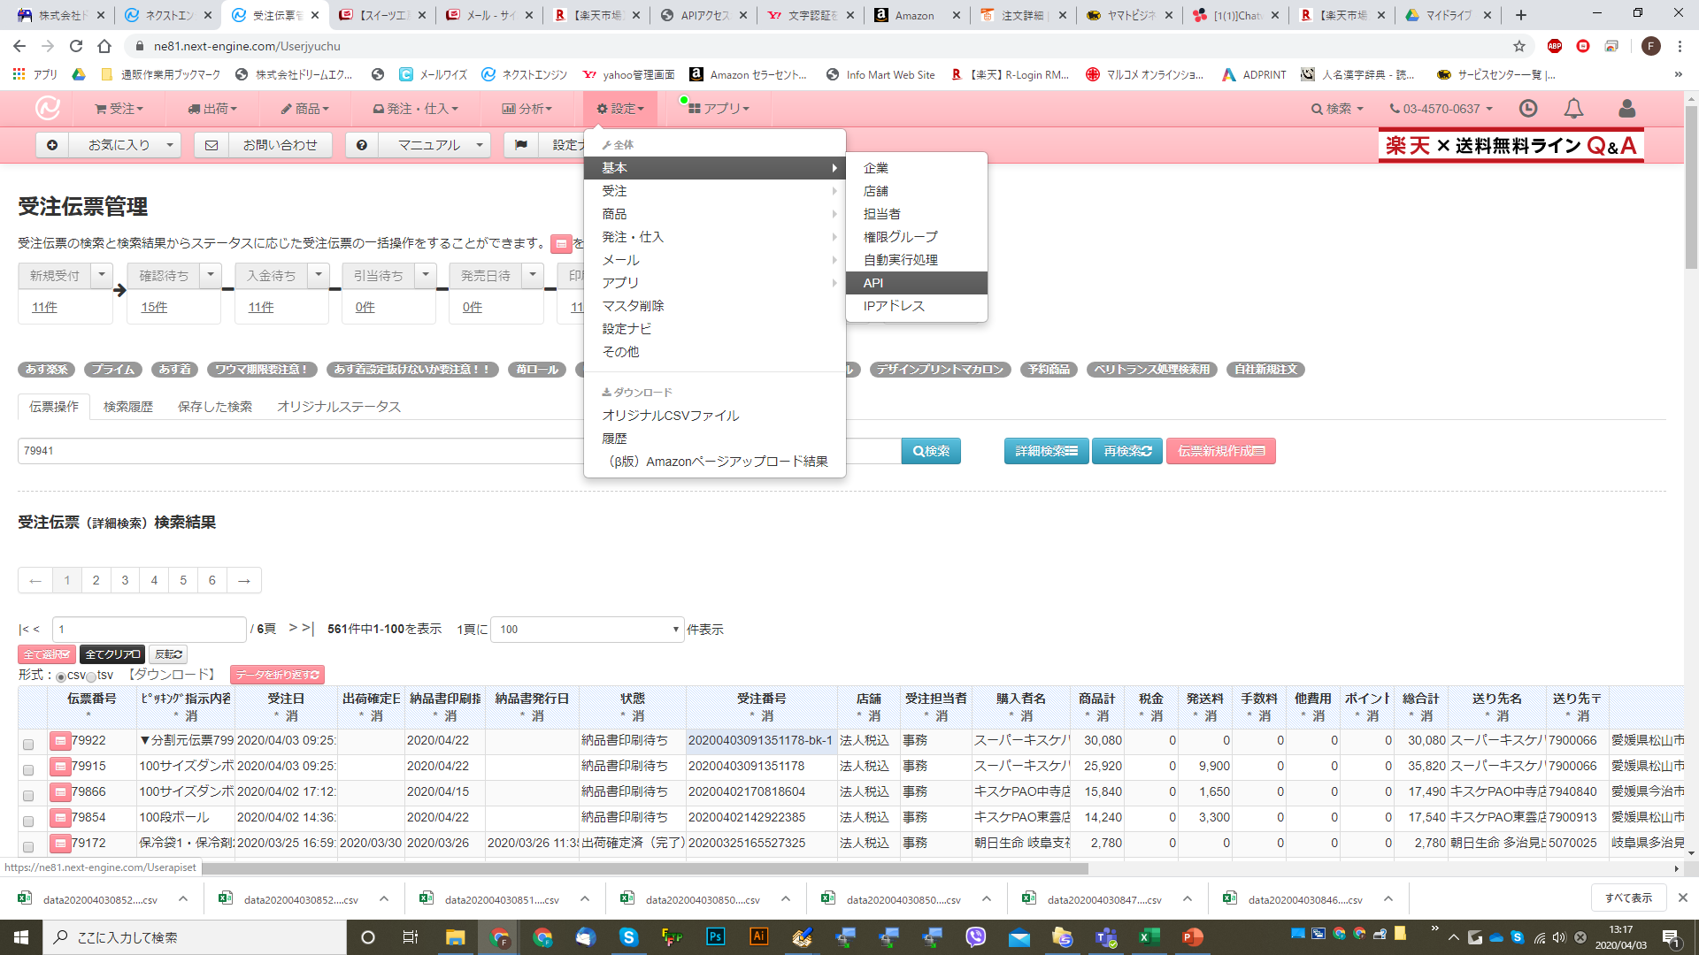
④
NEの【設定】＞【基本】＞【API】

Slide 10
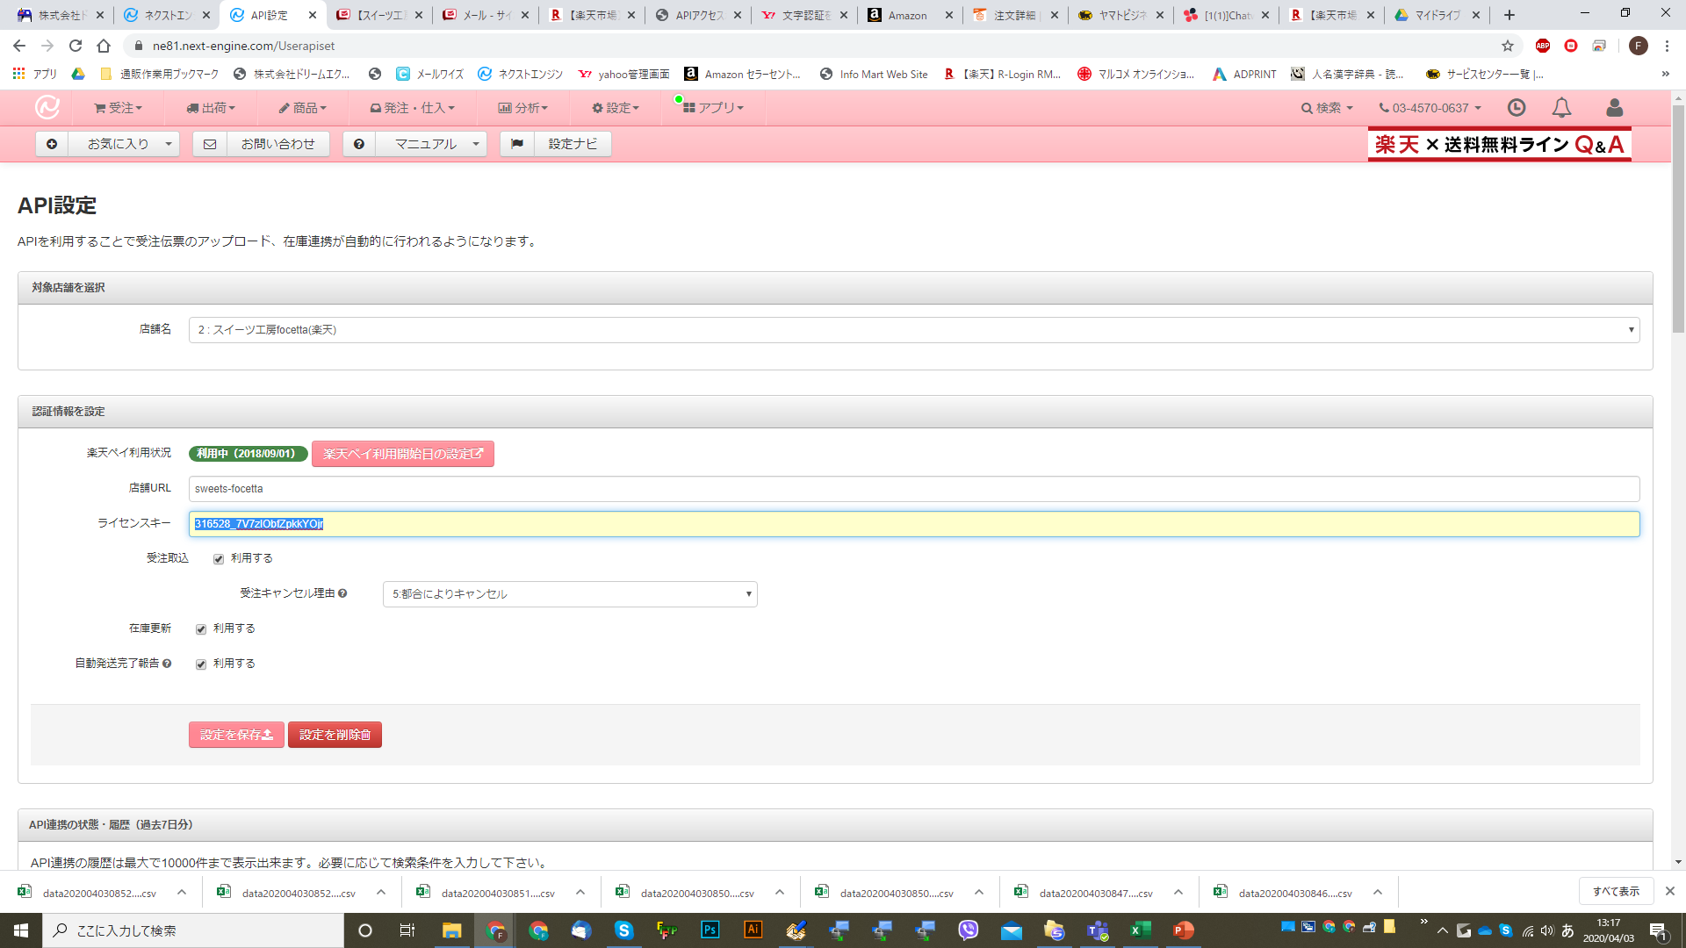
⑤
【店舗名】を楽天に選択＞③でコピーしたものを【ライセンスキー】に貼り付け＞【設定を保存】＞完了

